Slide 1

ความสำคัญของสหกิจศึกษา
และการจัดการเชิงบูรณาการ กับการทำงาน
โดย
ศาสตราจารย์ ดร.วิจิตร ศรีสอ้าน
COOPERATIVE EDUCATION
CWIE

Slide 2

1. ปณิธานและภารกิจของสถาบันอุดมศึกษา
1.1 ปณิธาน
การสอน
ปณิธาน
ทางวิชาการ (Academic)
การวิจัย
ความเป็นเลิศ (Excellence)
การบริการวิชาการ
ทุกภารกิจ (Tasks)
การทะนุบำรุงศิลปะ
และวัฒนธรรม
การปรับแปลงถ่ายทอดและพัฒนาเทคโนโลยี
ฯลฯ
2

Slide 3

1. ปณิธานและภารกิจของสถาบันอุดมศึกษา (ต่อ)
1.2 ภารกิจด้านการสอน
เป็นภารกิจหลักของสถาบันอุดมศึกษาทุกแห่ง
ตามมาตรฐานวิชาการ
ตามมาตรฐานวิชาชีพ
การพัฒนาคุณภาพบัณฑิต
เป็นส่วนหนึ่งของความเป็นเลิศ
ตามความต้องการของตลาดแรงงานและการเป็นผู้ประกอบการ
3

Slide 4
2. สหกิจศึกษา : ปรัชญาและแนวคิดหลักที่ทำให้เกิดสหกิจศึกษา
ปรัชญา: ประสบการณ์นิยม (Experientialism) ของ John Dewey
ทฤษฎีการเรียนรู้จากประสบการณ์ (Experiential Learning) : Learning by Doing
ประยุกต์ทฤษฎีนี้กับการเรียนรู้จากประสบการณ์และ การทำงานหลายรูปแบบ (Work-Education Experiences) อาทิ Work-Based Learning, Service Learning และ Project-Based Learning
Knowledge Results from the Combination of Grasping and Transforming Experience
4

Slide 5
2. สหกิจศึกษา (ต่อ)
ความสำคัญของการเตรียมความพร้อมด้านการพัฒนาอาชีพ (Career Development) การทำงาน (Employability) และการเป็นผู้ประกอบการ (Entrepreneurship)
แนวคิดหลัก
การพัฒนาบัณฑิตตามความต้องการของตลาดแรงงาน
และการประกอบการ
5

Slide 6

2. สหกิจศึกษา (ต่อ)
2.2 สหกิจศึกษา : การบูรณาการการเรียนกับการทำงาน
(Cooperative and Work Integrated Education : CWIE)
จัดให้นักศึกษามีประสบการณ์ตรง โดยการปฏิบัติงานจริงในสถานประกอบการ
ปฏิบัติงานไม่ใช่ฝึกงานหรือดูงาน
หรือฝึกสหกิจ
โดย
1
2
เป็นส่วนหนึ่งของหลักสูตร
3
เป็นความรับผิดชอบร่วมของสถานศึกษาและสถานประกอบการตามมาตรฐานสหกิจศึกษา
ร่วมคิด ร่วมทำ
พันธกิจสัมพันธ์ระหว่างมหาวิทยาลัยกับสถานประกอบการ
(University – Workplace Engagement)
เป็นผลดีด้วยกันทุกฝ่าย (Mutual Benefit)
เป็นเรียนรู้ร่วมกัน (Scholarship)
6
เกิดผลกระทบทางสังคม (Social Impacts)

Slide 7

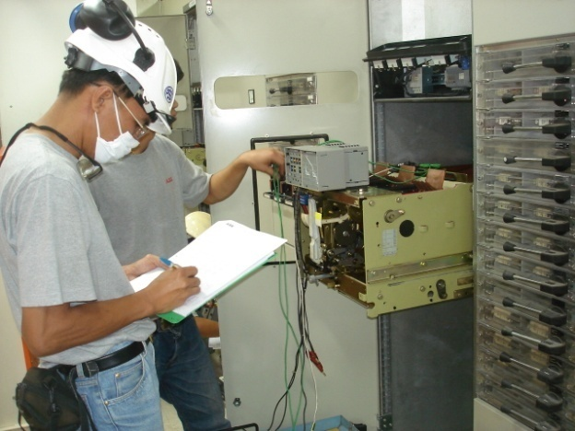
2. สหกิจศึกษา (ต่อ)
2.3 ความหมาย
สหกิจศึกษา (Cooperative Education) หมายถึง ระบบการศึกษาที่จัดให้มีการเรียนการสอนในสถานศึกษาสลับกับการไปหาประสบการณ์ตรงจากการปฏิบัติงานจริง ณ สถานประกอบการอย่างมีระบบ ด้วยความร่วมมือจากสถานประกอบการและทุกฝ่ายที่เกี่ยวข้องเป็นระบบการศึกษาที่ผสมผสานการเรียนกับการทำงาน (Cooperative and Work-Integrated Education : CWIE) และถือเป็นพันธกิจสัมพันธ์ (Engagement) ระหว่างสถานศึกษากับสถานประกอบการรูปแบบหนึ่ง
7

Slide 8
2. สหกิจศึกษา (ต่อ)
สหกิจศึกษา
บูรณาการการเรียนกับการทำงาน
สถานประกอบการและ ภาคีที่เกี่ยวข้อง
พัฒนาอาชีพ สร้างความพร้อมในการทำงาน
และเป็นผู้ประกอบการ
สถานศึกษา
สหกิจศึกษา
พันธกิจสัมพันธ์เพื่อ
พัฒนาคุณภาพบัณฑิต
ตามมาตรฐานวิชาการ มาตรฐานวิชาชีพ ตรงตามความต้องการของตลาดแรงงานและการประกอบการ
8

Slide 9
2. สหกิจศึกษา (ต่อ)
2.4 การเรียกชื่อการจัดการศึกษาที่ยึด “การทำงานเป็นฐาน” (Work – Based Education) : COOPERATIVE EDUCATION เป็นชื่อเฉพาะ ส่วน WORK–INTEGRATED DUCATION เป็นวิธีการ
ตามปรัชญาการศึกษาประสบการณ์นิยม (EXPERIMENTALISM) ในประเทศต่างๆ เรียกกันหลายชื่อ อาทิ COOPERATIVE EDUCATION, INTERNSHIP, COLLABORATIVE EDUCATION และ WORK–INTEGRATED LEARNING เป็นต้น สมาคมสหกิจศึกษาโลก เดิมชื่อว่า “WORLD ASSOCIATION FOR COOPERATIVE EDUCATION” เพราะมหาวิทยาลัยสมาชิกในประเทศต่างๆ ใช้ “COOPERATIVE EDUCATION” เป็นส่วนใหญ่ และเป็นชื่อเฉพาะที่เรียกมาตั้งแต่แรกเริ่มมีการศึกษาประเภทนี้
9

Slide 10
2. สหกิจศึกษา (ต่อ)
2.4 การเรียกชื่อการจัดการศึกษาที่ยึด “การทำงานเป็นฐาน” (Work–Based Education) (ต่อ)
สมาคมสหกิจศึกษาโลก ซึ่งยังคงชื่อย่อ “WACE” แต่ขยายความครอบคลุมทั้งคำว่า “COOPERATIVE” และ “WORK–INTEGRATED” เป็นสาระสำคัญของการจัดการศึกษาตามหลักการนี้ ในปัจจุบันจึงใช้ชื่อว่า “WORLD ASSOCIATION FOR COOPERATIVE AND WORK–INTEGRATED EDUCATION” หรือ CWIE โดยใช้ชื่อย่อว่า “WACE” ตามเดิม
10

Slide 11
2. สหกิจศึกษา (ต่อ)
2.4 การเรียกชื่อการจัดการศึกษาที่ยึด “การทำงานเป็นฐาน” (Work – Based Education) (ต่อ)
ประเทศไทยเริ่มจัดสหกิจศึกษาครั้งแรกเมื่อ 21 ปี ที่แล้ว (พ.ศ. 2536) บัญญัติชื่อว่า “สหกิจศึกษา” ถอดความตรงกับ “COOPERATIVE EDUCATION” ใช้ชื่อนี้ทั้งมหาวิทยาลัย หน่วยงานของรัฐ เอกชน และรัฐบาล ในปัจจุบันสมาคมสหกิจศึกษาไทย ยังคงใช้ชื่อ “สมาคมสหกิจศึกษาไทย” โดยเพิ่มชื่อภาษาอังกฤษเป็น THAI ASSOCIATION FOR COOPERATIVE AND WORK–INTEGRATED EDUCATION หรือ TACE เช่นเดียวกับ WACE
11

Slide 12
2. สหกิจศึกษา (ต่อ)
2.5 ความสำคัญและประโยชน์ของสหกิจศึกษา
สหกิจศึกษาทวีความสำคัญมากขึ้น มีสถาบันอุดมศึกษาในประเทศต่างๆ ทั่วโลกใช้สหกิจศึกษาเป็นแนวทางจัดการศึกษาระดับปริญญากว้างขวางขึ้นในเกือบจะทุกสาขาวิชา โดยมีเป้าประสงค์ตรงกัน คือ การเสริมคุณภาพบัณฑิต ผ่านประสบการณ์ทำงานในสถานประกอบการและวิสาหกิจสังคม (Social Enterprise) เพื่อการพัฒนาคุณภาพบัณฑิต ตามมาตรฐานวิชาการและวิชาชีพ รวมทั้งตรงกับความต้องการของตลาดแรงงาน ถือเป็นส่วนสำคัญของการเตรียมบัณฑิตให้พร้อมที่จะเลือกอาชีพและเข้าสู่ระบบการทำงานทันทีที่จบการศึกษา ทำให้บัณฑิตสหกิจศึกษามี วิชาชีวิต ที่ช่วยให้
“รู้จักตน รู้จักคน และรู้จักงาน”
12

Slide 13
3. วัตถุประสงค์ของสหกิจศึกษา
เตรียมความพร้อมของนักศึกษาด้านการพัฒนาอาชีพ (Career Development) และเสริมทักษะและประสบการณ์ให้พร้อมที่จะเข้าสู่ระบบการทำงาน (Employability) และการเป็นผู้ประกอบการ (Entrepreneurship)
เพิ่มเติมประสบการณ์ทางด้านวิชาการ วิชาชีพและการพัฒนาตนเองแก่นักศึกษาในรูปแบบที่มีคุณค่าเหนือกว่าการฝึกงาน
เปิดโอกาสให้สถานประกอบการทั้งภาคเอกชน ภาครัฐและภาคสังคมได้มีส่วนร่วมในการพัฒนาคุณภาพบัณฑิต
เกิดการพัฒนาหลักสูตรและการเรียนการสอนที่ทันสมัย ได้มาตรฐานและตรงกับความต้องการของตลาดแรงงานมากยิ่งขึ้น
สร้างความสัมพันธ์ระหว่างสถานประกอบการ วิสาหกิจสังคมและสถาบันอุดมศึกษาผ่านนักศึกษาสหกิจศึกษาและคณาจารย์นิเทศ อันจะนำไปสู่ความร่วมมือที่กว้างขวางยิ่งขึ้น
13

Slide 14

4. ผลสัมฤทธิ์ของสหกิจศึกษา
ผลประเมินของสถาบันอุดมศึกษา
และสำนักงานคณะกรรมการการอุดมศึกษา พบว่า
• บัณฑิตสหกิจศึกษาได้งานเร็วกว่าและมากกว่าบัณฑิตที่ไม่ได้ร่วมสหกิจศึกษา
• ผู้ประกอบการพอใจคุณภาพ บัณฑิตสหกิจศึกษาสูงกว่าบัณฑิตที่ไม่ได้ร่วมสหกิจศึกษา
• สถาบันอุดมศึกษาเห็นว่า ผู้ที่ผ่าน สหกิจศึกษามีวุฒิภาวะ ความรับผิดชอบและมีวินัยสูงขึ้น
14

Slide 15
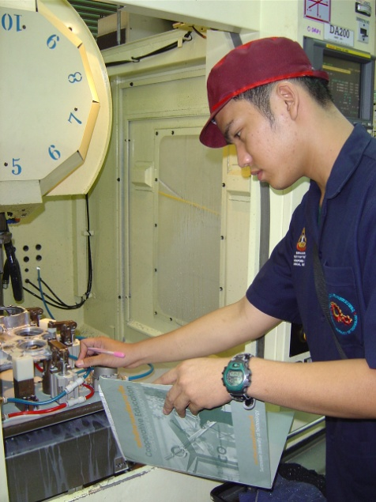
5. ปัจจัยแห่งความสำเร็จในการจัดสหกิจศึกษา
(1) ปัจจัยแห่งความสำเร็จหลัก คือ สถานศึกษากับสถานประกอบการ ถือเป็น ความรับผิดชอบร่วมกัน ในลักษณะ หุ้นส่วนสหกิจศึกษา (CO-OP Partnership) เป็นพันธกิจและภารกิจร่วมที่มีนโยบายและแผนงานที่ชัดเจนและต่อเนื่อง
(2) จัดเป็นส่วนหนึ่งของระบบการศึกษา โดยถือเป็นองค์ประกอบสำคัญของหลักสูตรดำเนินการเป็นระบบครบกระบวนการตามมาตรฐานสหกิจศึกษาและมาตรฐานการศึกษาของสถานศึกษา
15

Slide 16

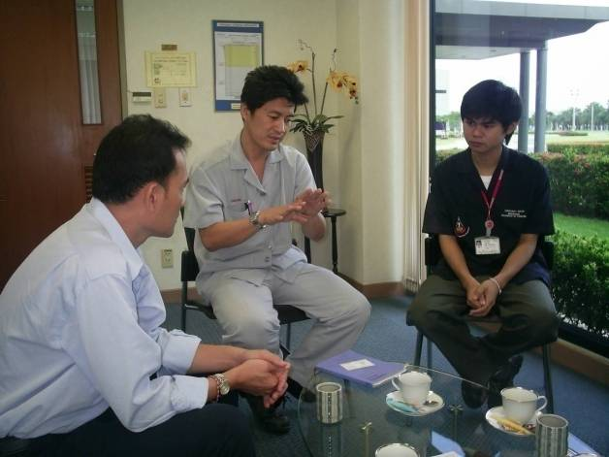
5. ปัจจัยแห่งความสำเร็จในการจัดสหกิจศึกษา (ต่อ)
(3) มีการ กำหนดส่วนงานและบุคลากร ผู้รับผิดชอบการบริหารและการจัดการสหกิจศึกษา ทั้งในสถานศึกษาและสถานประกอบการ
(4) สร้างความพร้อมในองค์กรที่จะจัดสหกิจศึกษาให้มีความพร้อมทุกด้านก่อนที่จะจัด สหกิจศึกษา
(5) มีการติดตาม ประเมินผลการจัดสหกิจศึกษา คู่ขนานกับการจัด เพื่อนำผลมาใช้ในการแก้ปัญหาและพัฒนาการจัดสหกิจศึกษาให้ดียิ่งขึ้น
16

Slide 17


6. แนวโน้มการจัดสหกิจศึกษา
ที่ตอบสนองความต้องการของตลาดแรงงานในอนาคต
จะเป็นตลาดแรงงานเสรี ที่มีความเป็นสากลมากขึ้น
1
ตลาดแรงงาน
มีความเคลื่อนไหวของ
แรงงานความรู้กว้างขวางขึ้น
17

Slide 18

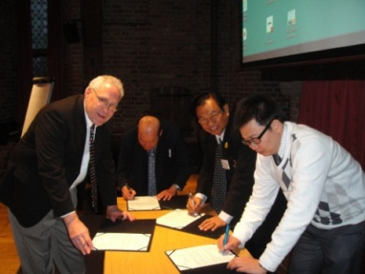
6. แนวโน้มการจัดสหกิจศึกษา (ต่อ)
ที่ตอบสนองความต้องการของตลาดแรงงานในอนาคต
ความรู้
2
มีมาตรฐาน เป็นสากลมากขึ้น
ทักษะ
การจัดสหกิจศึกษา ที่ตอบสนองความต้องการของตลาด แรงงานในอนาคต
ภาษาและวัฒนธรรมการทำงาน
พัฒนาหลักสูตรและการจัดสหกิจศึกษานานาชาติ
จัดสหกิจศึกษา
นานาชาติโดย
ให้ประสบการณ์ทำงานในประเทศเป้าหมาย
ร่วมทำสหกิจศึกษาในสถานประกอบการ
ที่มีหน่วยงานในประเทศต่างๆ
จัดให้มีการแลกเปลี่ยนนักศึกษาและคณาจารย์สหกิจศึกษากับประเทศเป้าหมาย
18

Slide 19
6. แนวโน้มการจัดสหกิจศึกษา (ต่อ)
ที่ตอบสนองความต้องการของตลาดแรงงานในอนาคต
SUPER CLUSTER
3
สิทธิประโยชน์รูปแบบคลัสเตอร์
1.ยกเว้นภาษีเงินได้นิติบุคคล 8 ปี
เป็นส่วนหนึ่งของนโยบายส่งเสริมการลงทุนของรัฐบาลไทย ตามประกาศของคณะกรรมการส่งเสริมการลงทุนที่ 10/2558 และคำชี้แจงเรื่องการขอรับสิทธิประโยชน์
2.ลดหย่อนภาษีเงินได้นิติบุคคลร้อยละ 50 เป็นเวลา 5 ปี
คลัสเตอร์เป้าหมาย
ลดหย่อนภาษีเงินได้นิติบุคคลร้อยละ 50 เป็นเวลา 5 ปี
เงื่อนไขคุณสมบัติของโครงการความร่วมมือกับสถาบันการศึกษา สถาบันวิจัยหรือศูนย์ความเป็นเลิศ
1. ทวิภาคีตามที่ สอศ. กำหนด
2. สหกิจศึกษาตามที่ สกอ. กำหนด
3. STI WIL ตามที่ สวทน. กำหนด
4. TALENT MOBILITY ตามที่ สวทน. กำหนด
19

Slide 20
ความสำคัญของสหกิจศึกษา
และการจัดการเชิงบูรณาการ กับการทำงาน
โดย
ศาสตราจารย์ ดร.วิจิตร ศรีสอ้าน
COOPERATIVE EDUCATION
CWIE

